Slide 1

Проект Игра «Змейка»
Подготовил Гимадиев Ильшат Ильнурович
ученик 10 класса

Slide 2
Python — высокоуровневый язык программирования общего назначения. Относится к интерпретируемым языкам. То есть написанный на Python код интерпретируется в момент обращения программой-интерпретатором без предварительной компиляции. Создатель Python — нидерландский инженер Гвидо ван Россум.

Slide 3
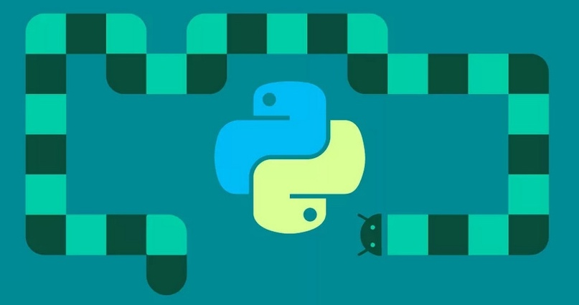
На Python я создавал простую игру-змейку, используя библиотеку pygame.

Slide 4
Импорт библиотек
Для создания своей игры я использовал здесь следующие библиотеки.
import pygame
import time
import random
pygame: эта библиотека помогла мне получить все графические компоненты для сборки игры.
random: эта библиотека помогла нам создавать еду в случайных местах в игре.
time: Это помогла мне использовать в игре функции, связанные со временем, например скорость змейки.

Slide 5
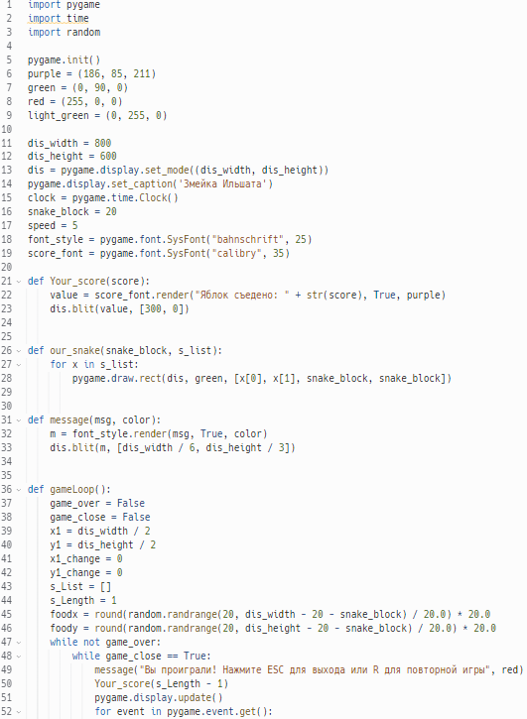
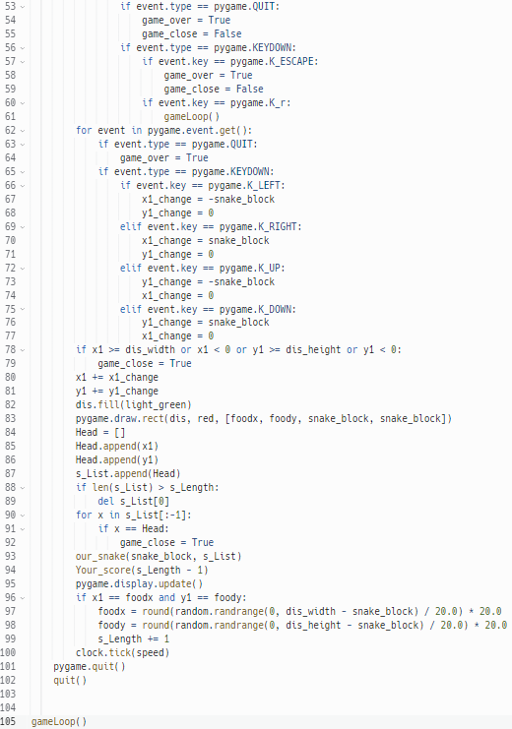
Мой код

Slide 6
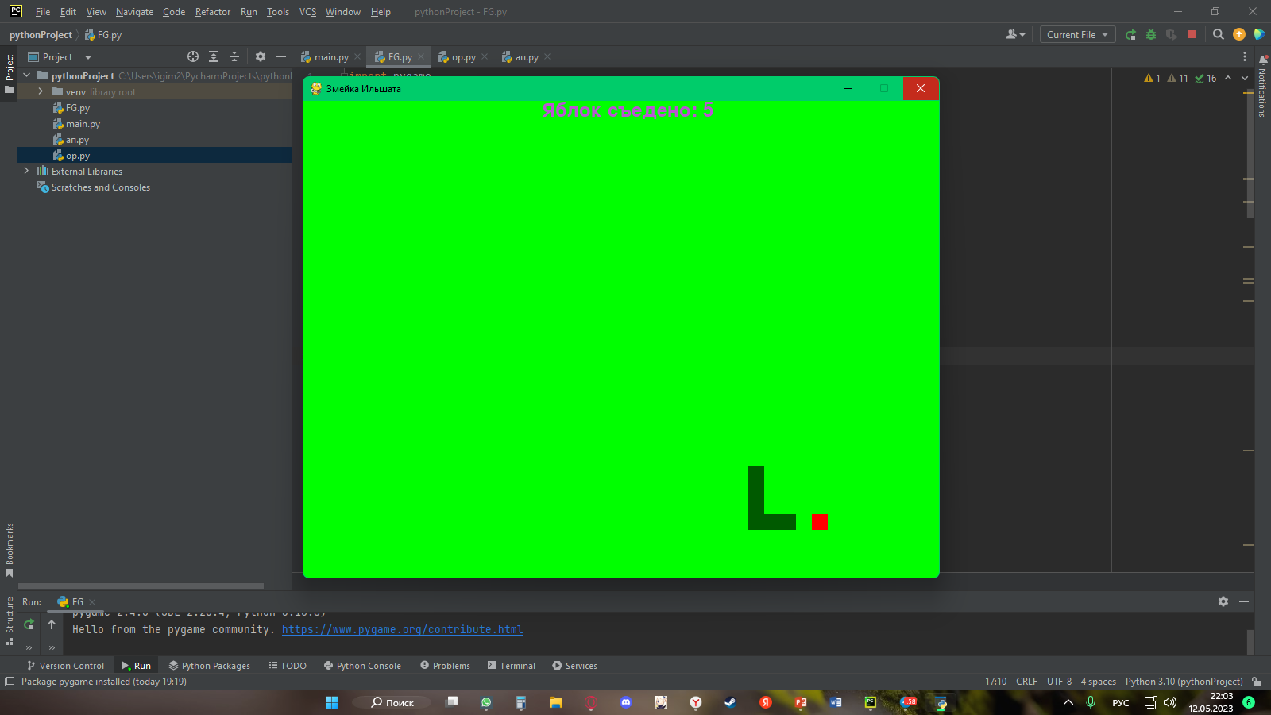
Результат

Slide 7
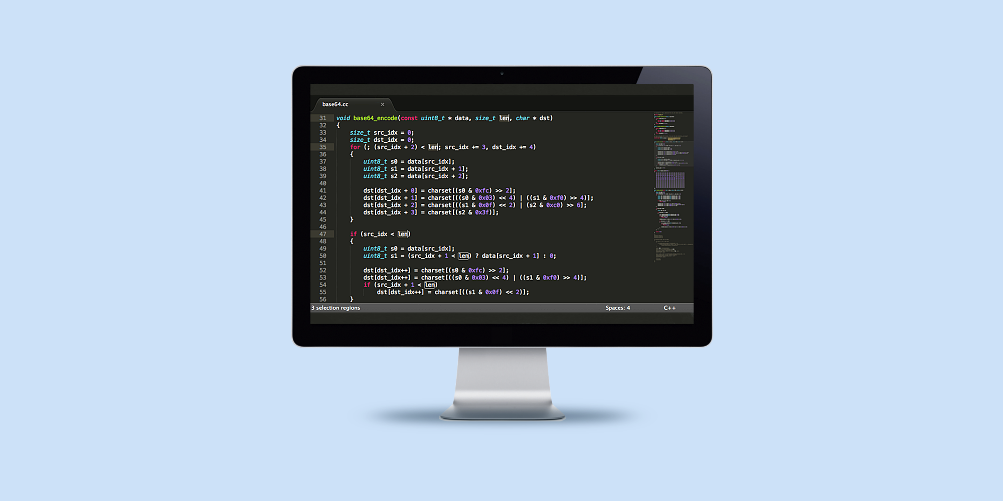
Спасибо за внимание

